Slide 1
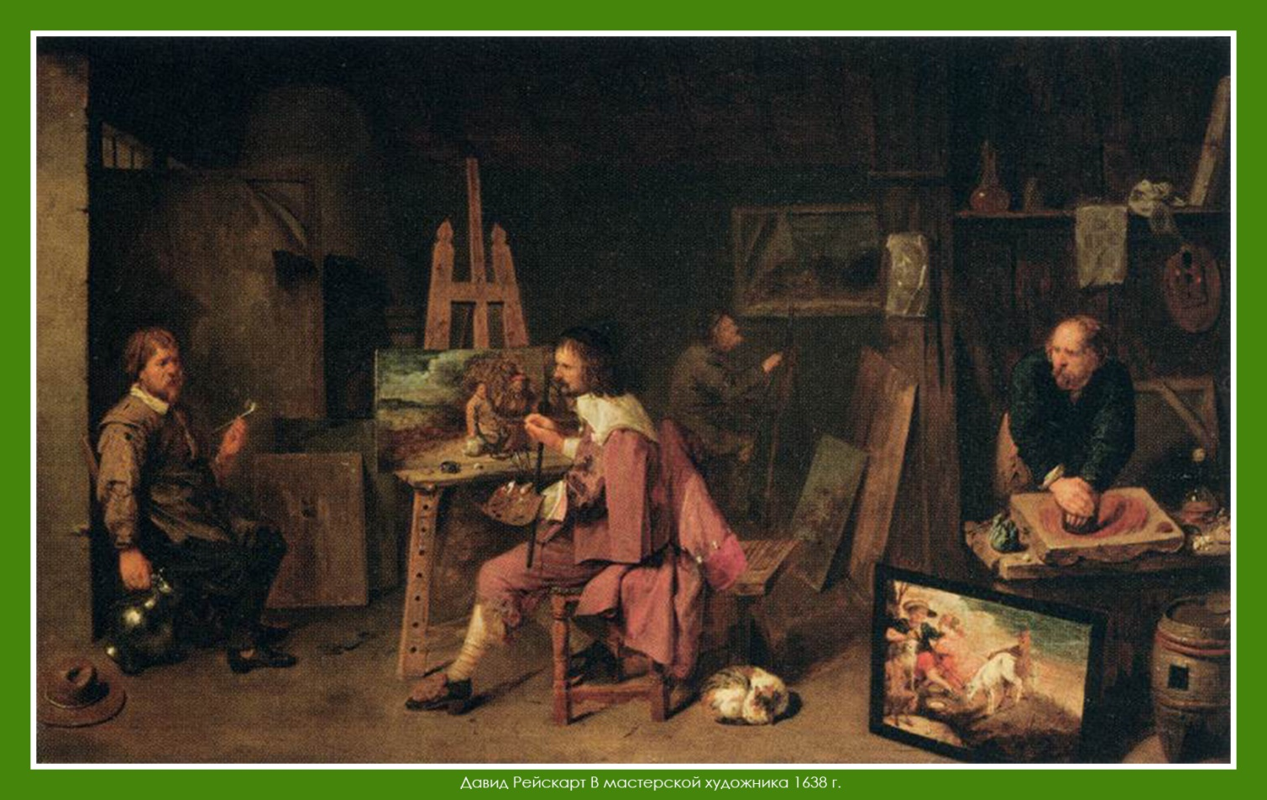

Slide 2
МАСТЕР-КЛАСС
УЧУСЬ У МАСТЕРА
ФОМИНА АРИНА РАФАТОВНА
УЧИТЕЛЬ ИЗО И МХК
Г.ВЫБОРГ
МБОУ «ГИМНАЗИЯ»

Slide 3
Мастер-класс – это открытая педагогическая система, позволяющая демонстрировать новые возможности педагогики развития и свободы, показывающая способы преодоления консерватизма и рутины.
Селевко Г.К. Педагогические технологии на основе дидактического и методического усовершенствования УВП. – М. : НИИ школьных технологий, 2005. -288 с.

Slide 4
Мастер-класс – это форма занятия, которая характеризуется не сообщением новых знаний, а способом самостоятельного их построения с помощью всех участников занятия.

Slide 5
МАСТЕР
происходит от ст.-франц. meistre, от лат. magister «мастер, хозяин», далее от magis «больше» из magnus «большой, крупный»;
квалифицированный работник,
специалист, достигший высокого искусства в своём деле,
человек, который умеет хорошо, ловко делать что-нибудь, мастак.

Slide 6
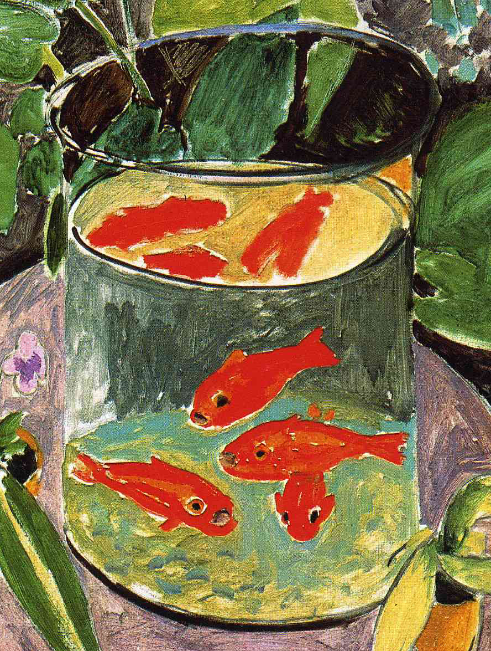
АНРИ МАТИСС . КРАСНЫЕ РЫБЫ.

Slide 7
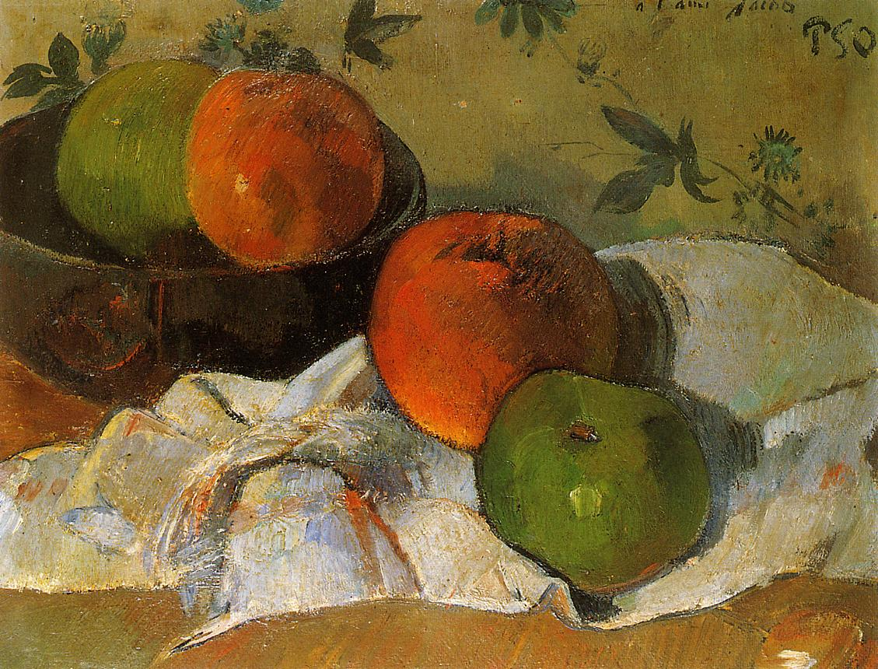
ПОЛЬ ГОГЕН. ЯБЛОКИ В ЧАШЕ.

Slide 8
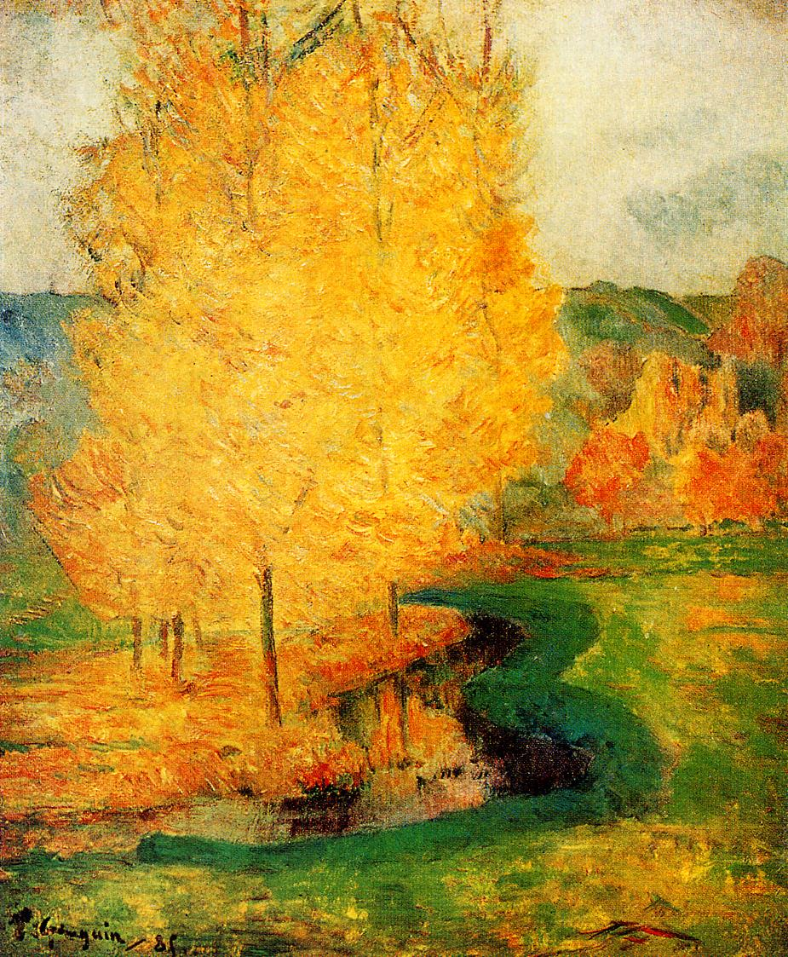
ПОЛЬ ГОГЕН. У РУЧЬЯ, ОСЕНЬ.

Slide 9
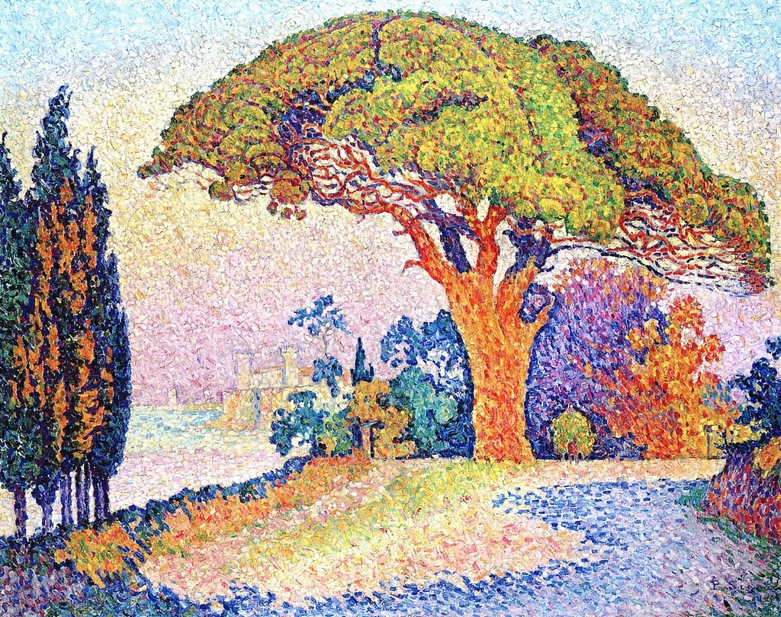
ПОЛЬ СИНЬЯК.СОСНА.

Slide 10
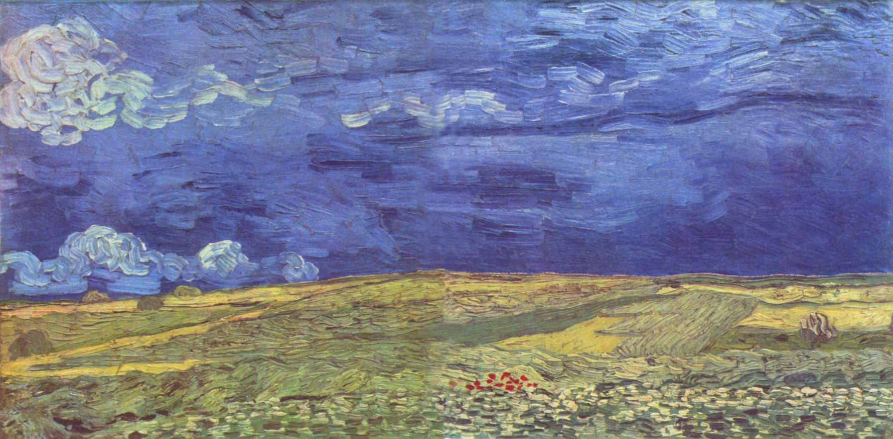
ВАН ГОГ. ПОЛЕ ПОД ГРОЗОВЫМ НЕБОМ.

Slide 11
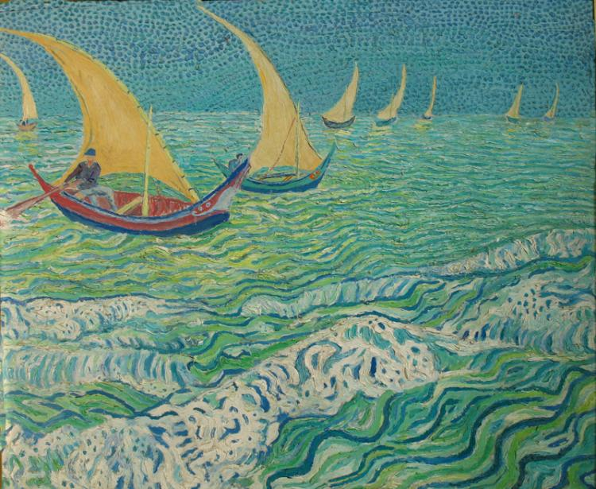
ВАН ГОГ. МОРЕ В СЕН-МАРИ.

Slide 12
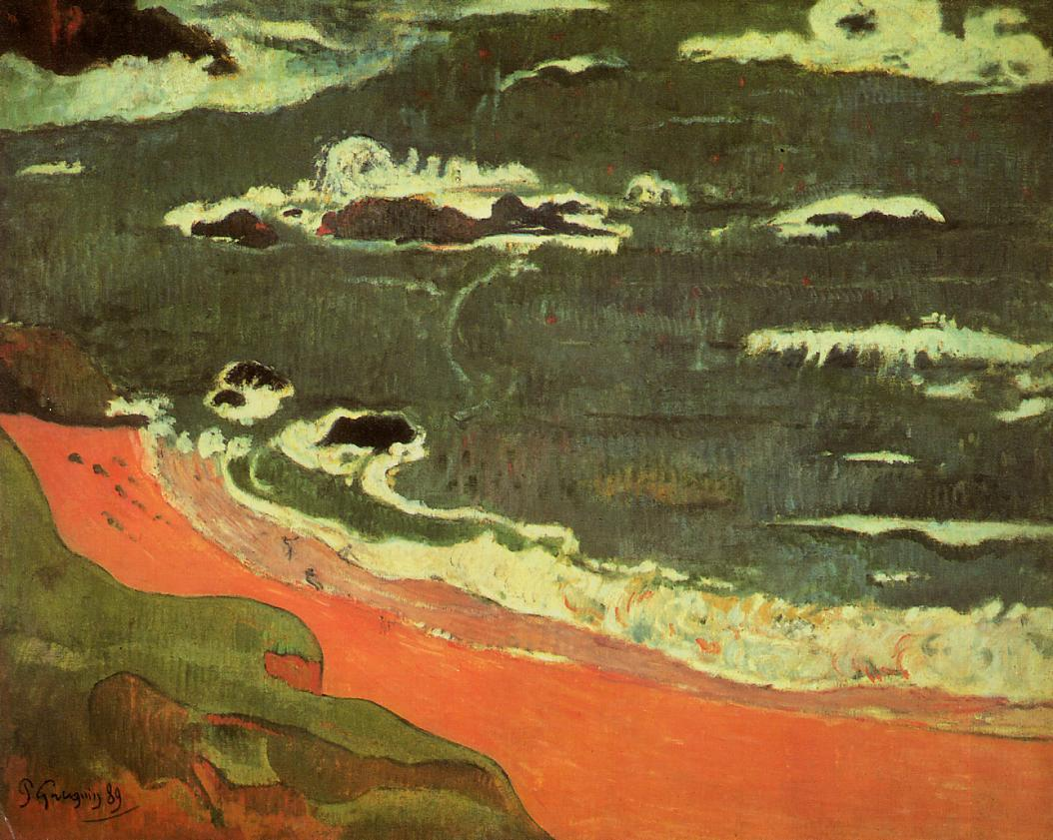
ПОЛЬ ГОГЕН. ПЛЯЖ В ЛЕ ПОУЛДУ.

Slide 13
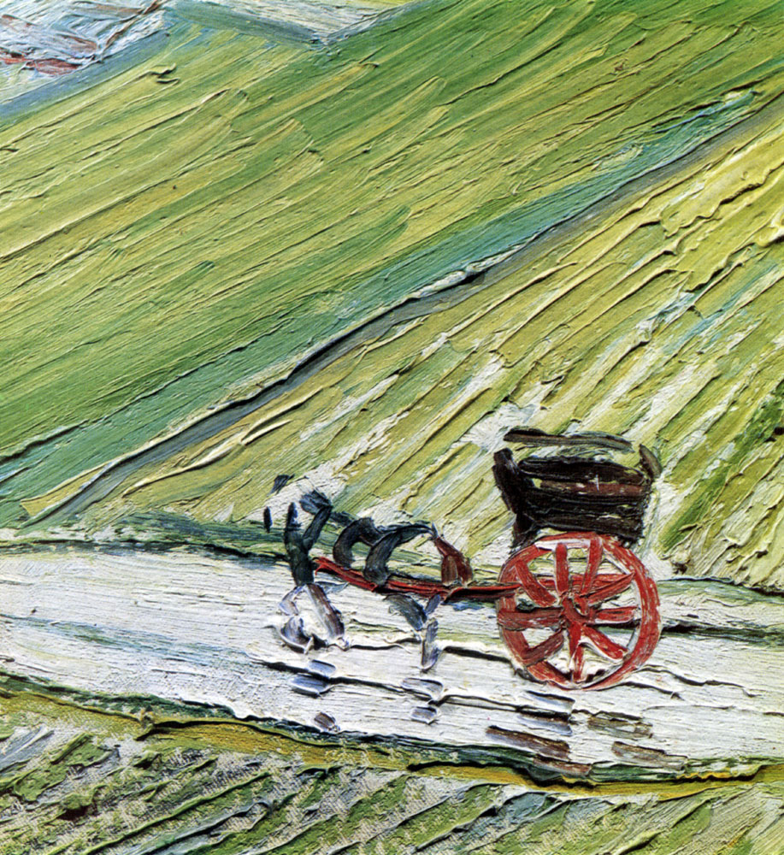
ВАН ГОГ. ДОРОГА В ОВЕРЕ.

Slide 14
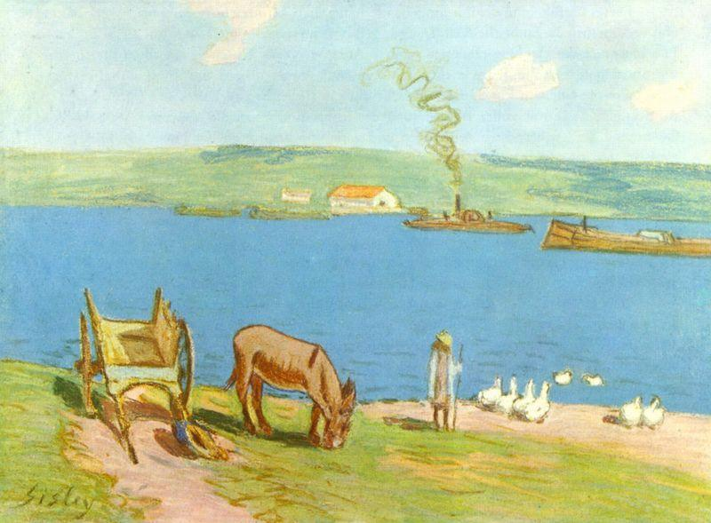
А.СИСЛЕЙ.БЕРЕГ

Slide 15
А.МАТИСС. ТАНЦУЮЩАЯ КРЕОЛКА.

Slide 16
А.МАТИСС. КОЛЛАЖ.

Slide 17
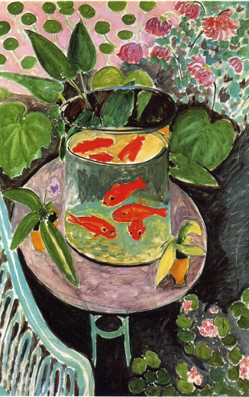

Slide 18
ПОЧЕМУ ДЕТИ ВЫБИРАЮТ ЭТИ КАРТИНЫ?
ПРОСТО
ЯРКО
УЗНАВАЕМО
«И Я ТАК СМОГУ!»

Slide 19
У МАСТЕРА ЕСТЬ:
• ЛИНИЯ
ШТРИХ
• ПРОСТРАНСТВО
• ФОРМА
• РИТМ
• КОНТРАСТ
• МАЗОК
(цветовое пятно)
• ЦВЕТ

Slide 20
ЦВЕТОВОЕ ПЯТНО
С ПОМОЩЬЮ КИСТИ МАСТЕРА ПРЕОБРЕТАЕТ ФОРМУ, КОТОРУЮ МЫ СНАЧАЛА УЗНАЕМ,
А ПОТОМ «ЧИТАЕМ».

Slide 21
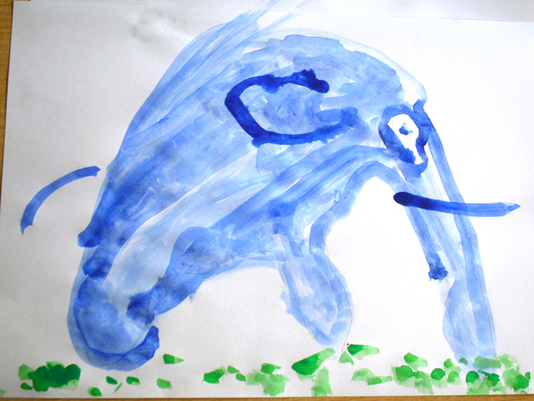

Slide 22
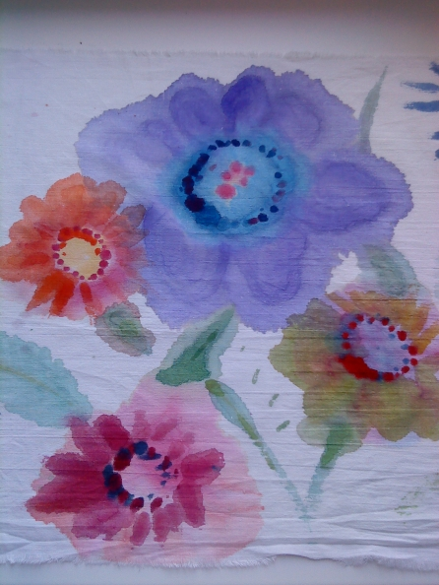

Slide 23
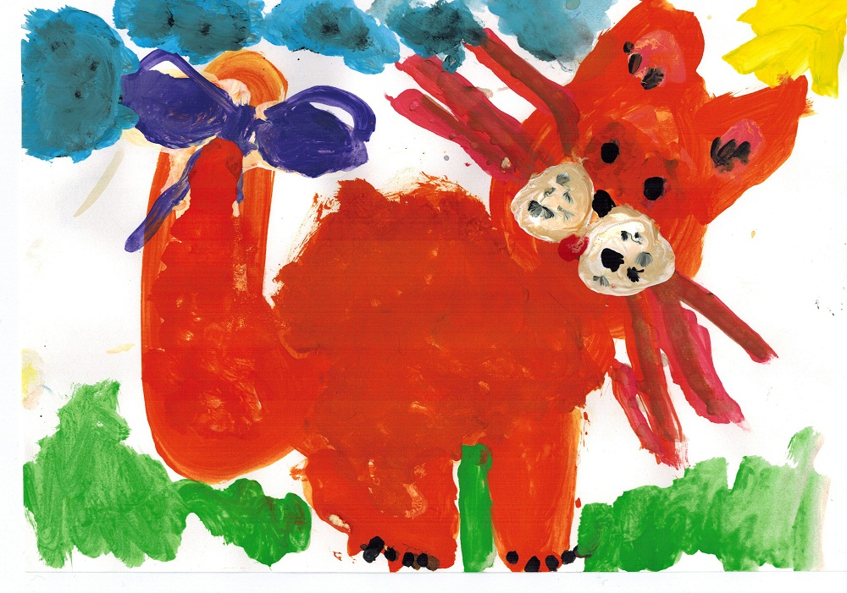

Slide 24
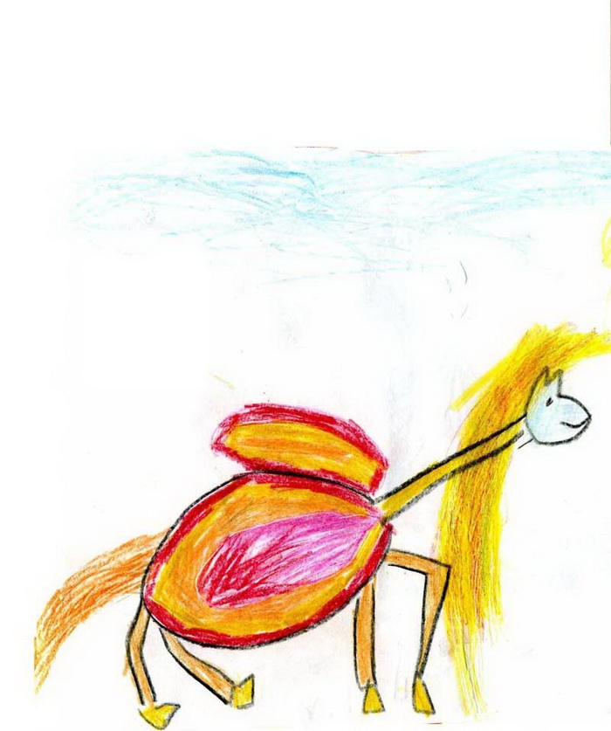

Slide 25
